Slide 1





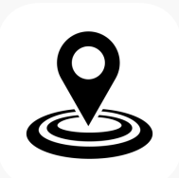
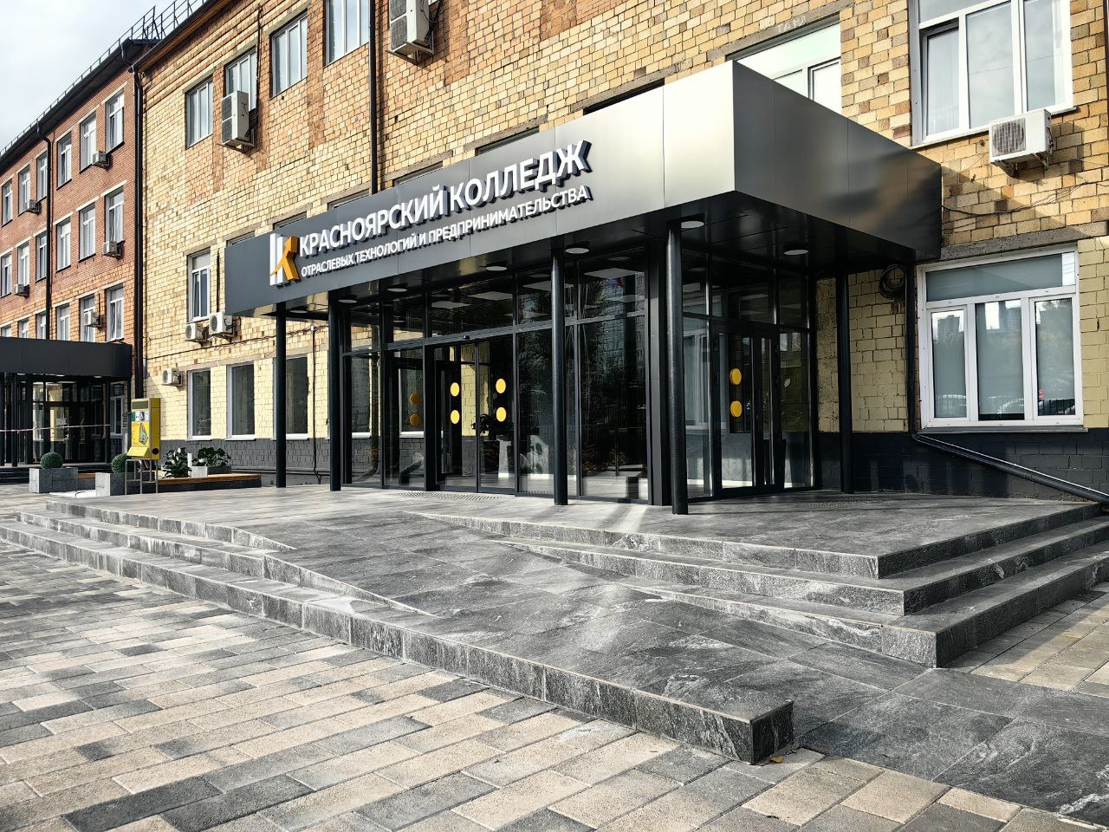




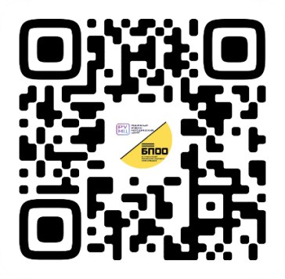
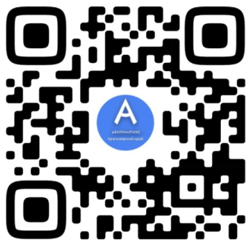
660041, Красноярский край
г. Красноярск ул. Курчатова, 15
Телефон: (391) 246 86 41
Факс: (391) 246 24 53
http://www.kkotip.ru/
college@kkotip.ru

Slide 2
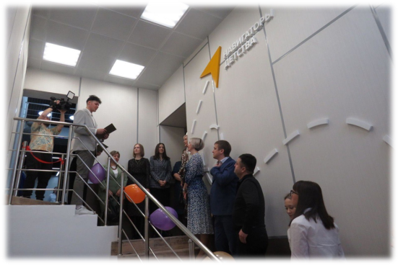

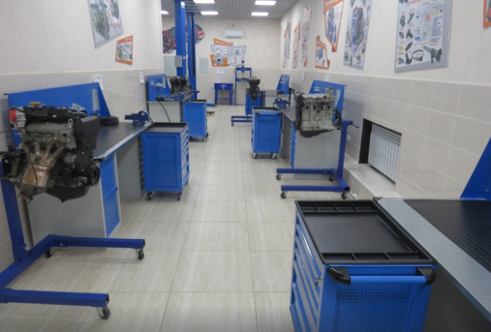
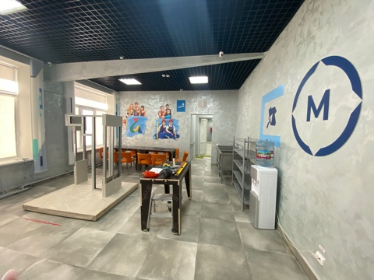
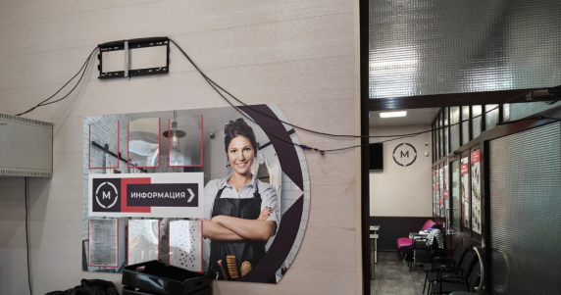
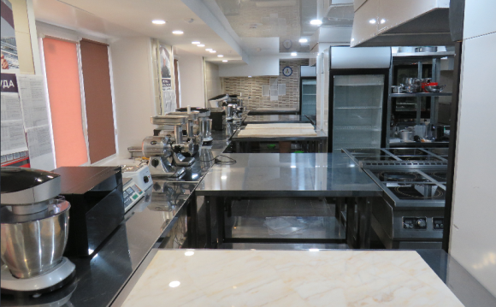
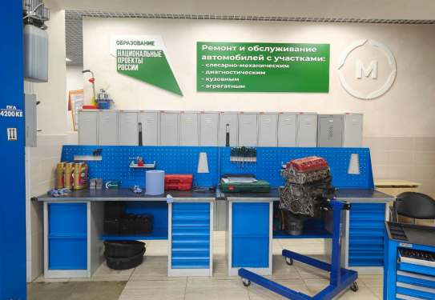
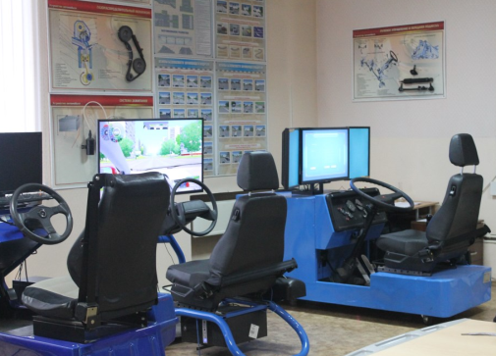
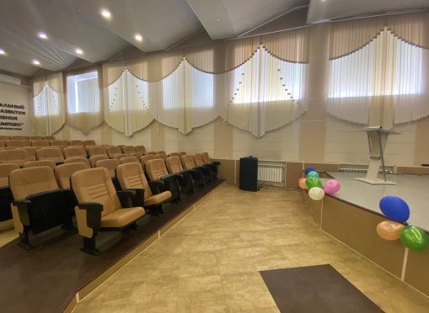
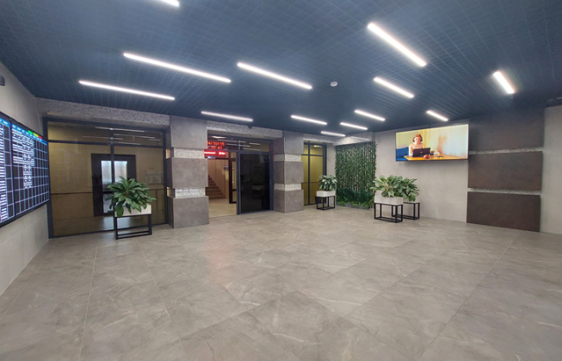
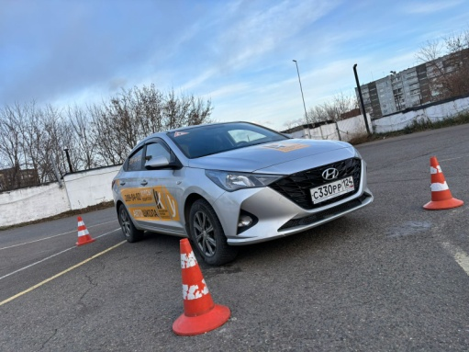
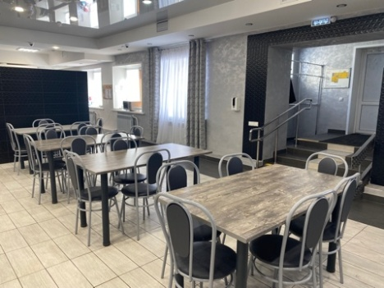
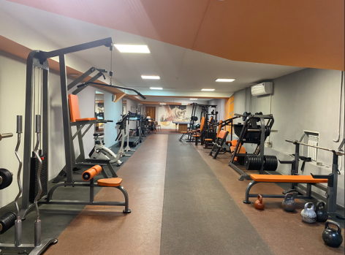
Общая информация о колледже
32 учебных кабинета
21 учебная мастерская
6 центров демонстрационного экзамена
Актовый зал
Спортивная площадка, Спортивный зал
Тренажерный зал
Столовая
Автошкола
Автодром
Кабинет автотренажеров
Центр молодежных инициатив

Slide 3

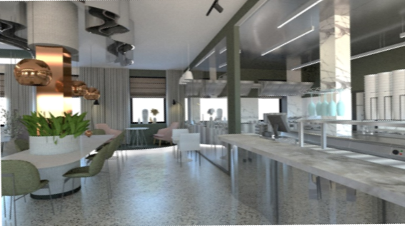
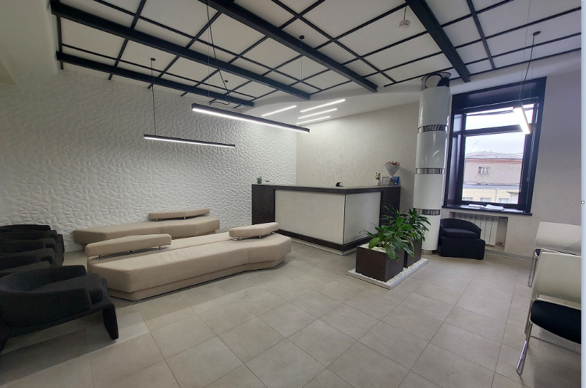
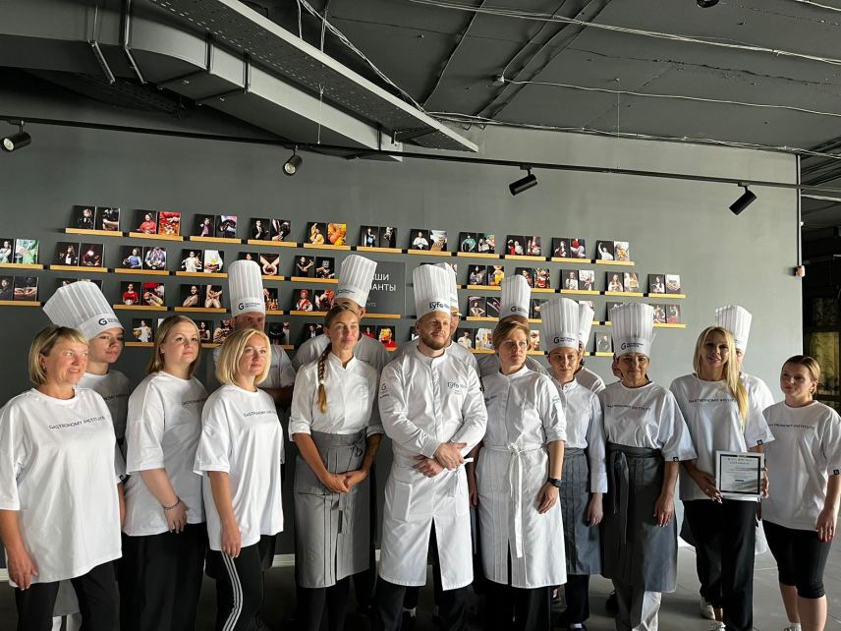
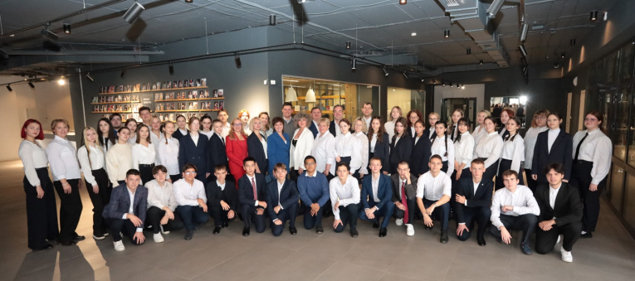
Реализация образовательной программы «КУЛИНАРНОЕ И КОНДИТЕРСКОЕ МАСТЕРСТВО ОТ ИНСТИТУТА ГАСТРОНОМИИ СФУ» совместно с КГБПОУ «Красноярский колледж отраслевых технологий и предпринимательства
Цель проекта – выстраивание нового практико-ориентированного обучения с вовлечением индустрии в образовательный процесс СПО
Разработаны и утверждены программы
Произведен набор 50 студентов
Созданы условия для теоретического обучения

Slide 4
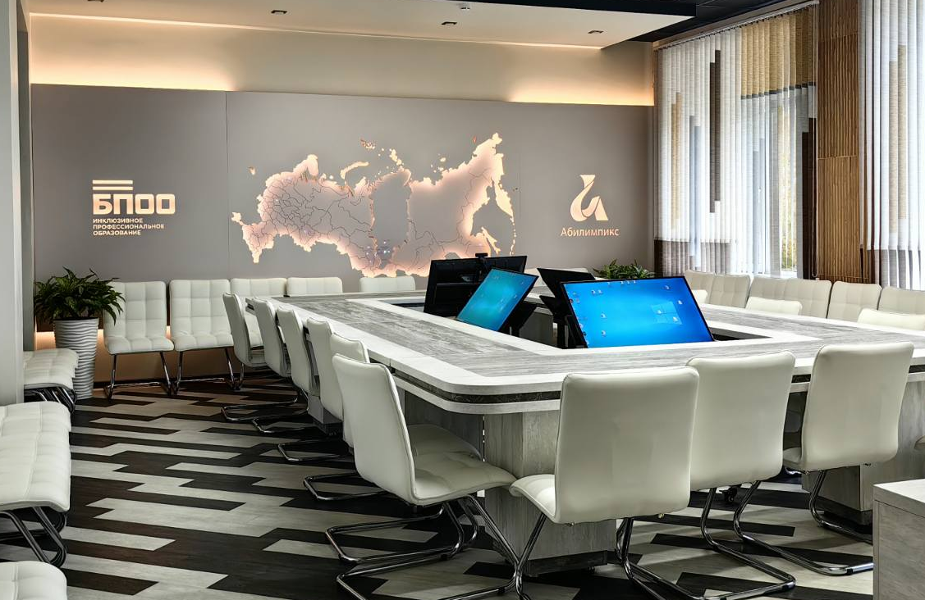

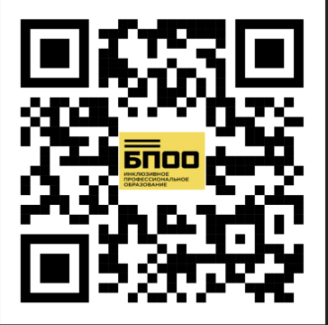
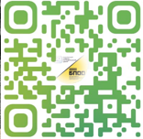

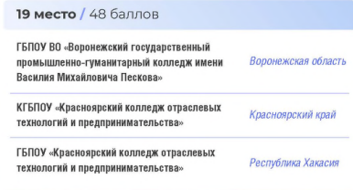
Базовая профессиональная образовательная организация
Основные направления работы:
Развитие инклюзивного образования в регионе
Профессиональная ориентация инвалидов и лиц с ОВЗ
Доступная среда (в том числе архитектурная доступность)
Сопровождение и трудоустройство инвалидов и лиц с ОВЗ
Доступность организации:
По зрению – 81,76%
По слуху – 84,87%
НОДА (мобильные) – 85,06%
НОДА (кресло-коляска) – 86,36%
Общие нарушения, в том числе УО – 84,64%
Сайт
Вконтакте
Тelegram

Slide 5
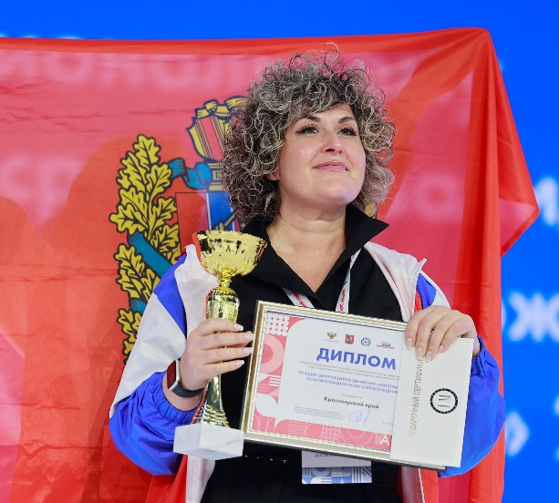
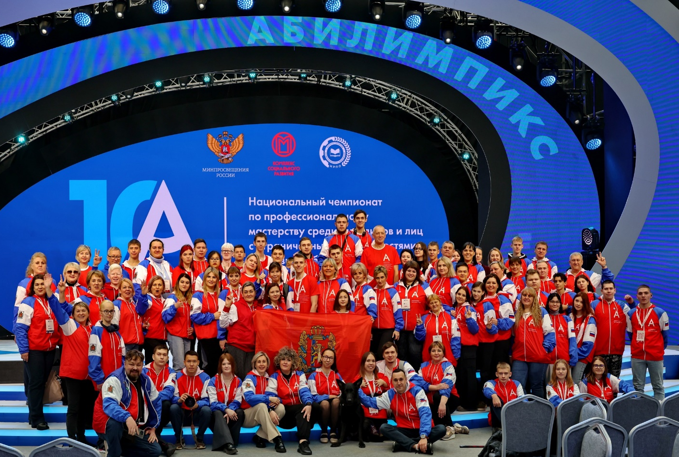
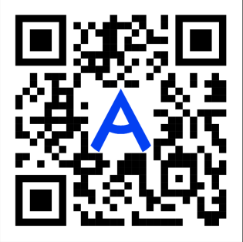

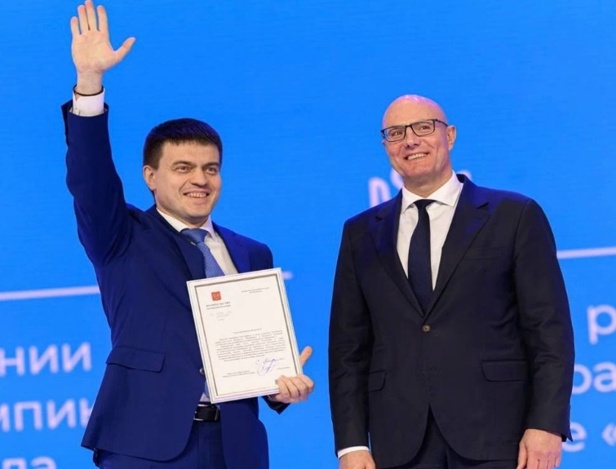
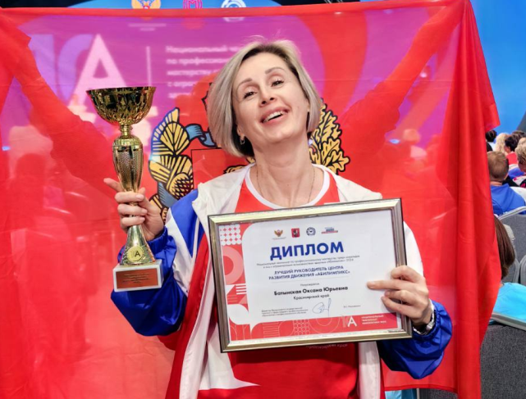
Региональный центр развития движения «Абилимпикс» в Красноярском крае
Общий медальном зачет по России:
2017 - 2 место
2018 - 5 место
2019 - 4 место
2020 - 5 место
2021-2022 - 4 место
2023 - 4 место
2024 - 4 место
Заслуги:
2018 - лучший регион по развитию движения Абилимпикс
2018 - лучший региональный центр
2019 - лучший регион по развитию движения Абилимпикс
2020 – 3 место за развитие движения Абилимпикс
2021- 2022 - диплом за вклад в развитие движения
2023 – диплом за развитие региональных компетенций
2024 – лучший центр развития движения «Абилимпикс» по информационному сопровождению
2024 – лучший руководитель центра развития движения «Абилимпикс»
2024 – благодарственное письмо за организацию и проведение отборочного этапа Национального чемпионата «Абилимпикс»
2024 – лучший регион России по трудоустройству участников чемпионатов «Абилимпикс» и привлечению инвалидов и лиц с ОВЗ в движение «Абилимпикс»
32 Центра развития движения «Абилипикс»
73 компетенции
141 категория
560 региональных экспертов
51 национальный эксперт
1046 участников движения
80 партнеров-работодателей

Slide 6
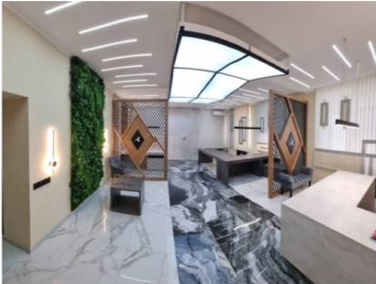
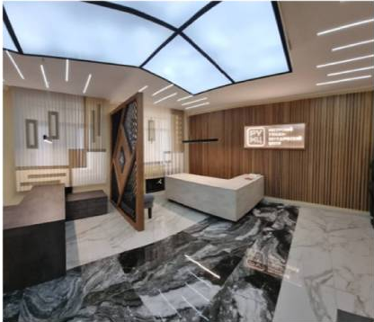
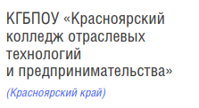
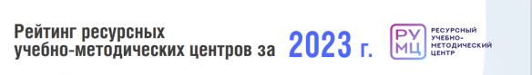
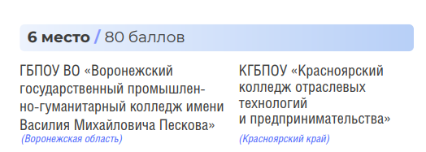
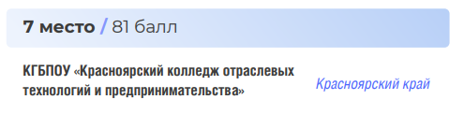



Ресурсный учебно
– методический центр
ИННОВАЦИОННАЯ ДЕЯТЕЛЬНОСТЬ
Профориентационное сопровождение
и взаимодействие с участниками СВО
- Разработка модели психолого-педагогического сопровождения при подготовке водителей категории «В» с нарушением ОДА
- Разработка и внедрение модели сопровождения развития, обучения и построения профессиональной траектории подростков и лиц молодого возраста с РАС
МЕЖВЕДОМСТВЕННОЕ
ВЗАИМОДЕЙСТВИЕ
2022г. из 46 РУМЦ
2023г. из 47 РУМЦ

